Slide 1
|1

Slide 2
WELKOM
BEN JIJ EEN …
Pionier
die nieuwe toekomstbeelden in de praktijk brengt?
Kantelaar
die zich door pioniers, laat inspireren om acties te zetten in de eigen invloedssfeer?
Expert
die pioniers helpt om hun initiatief te verdiepen om zo de toekomstbeelden die zij scheppen te versterken?
Bruggenbouwer
die pioniers verbindt met elkaar, met experten en met kantelaars?

Slide 3
DEMOGRAFISCHE OMWENTELING
UITDAGINGEN VAN VANDAAG
6|
ONTWRICHTENDE INNOVATIE
DUURZAAMHEID
GLOBALISERING
NOOD AAN TRANSITIE
Notes:
De maatschappij verandert dus we moeten op een andere manier deze samenleving gaan indelen. Enkel zo kunnen we ons aanpassen aan de noden van een nieuwe samenleving. De veranderingen van vandaag zijn talrijk en houden elk op zich uitdagingen in.
De grootste veranderingen/uitdagingen zijn:
- Demografische omwenteling:
We leven langer en we leven langer gezond. Langer werken is een noodzaak, maar duwt ook de deur open naar grote veranderingen op de werkvloer. Het geijkte patroon – studeren, werken, pensioen – wordt omgegooid. Door de uitstroom van de babyboomers is de jacht op talent open. Migratie brengt een gestage stroom van mensen met dromen en plannen naar onze contreien. Uniformiteit is achterhaald, diversiteit – op alle vlakken – is een gegeven.
- Ontwrichtende innovatie:
Intelligente robots, zelfrijdende wagens, 3D-printen,artificiële intelligentie, virtual reality. De technologie evolueert met de snelheid van het licht. De vierde industriële revolutie transformeert onze manier van leven, werken en omgaan met elkaar. Banen verdwijnen door robotisering en automatisering, nieuwe komen erbij, bestaande transformeren.
-Duurzaamheid:
Zelfs als we alles wat we in 2015 in Parijs plechtig hebben beloofd ook doen, zal de temperatuur op aarde met enkele graden stijgen. De circulaire economie staat nog in de kinderschoenen, maar biedt modellen die zuiniger omspringen met de planeet. Ze zal op de arbeidsmarkt nieuwe profielen vragen en in bestaande banen zullen nieuwe kennis en ideeën nodig zijn voor de aanpassing aan het veranderende klimaat
-Globalisering:
je ziet overal in steden talentenreservoirs ontstaan van hoogopgeleide, flexibele, vaak zelfstandige professionals die via een wereldwijd kennisnetwerk verbonden zijn met elkaar en met bedrijven. Tegelijk ontstaan lokaal nieuwe initiatieven. Hoe verzoenen we globaal en lokaal?
Al deze uitdagingen maken dat we nood hebben aan een transitie in onze samenleving. Een transitie die ervoor zorgt dat we deze uitdagingen zien als opportuniteiten en niet als problemen.

Slide 4
LEVEN, LEREN EN WERKEN IN 2050
Notes:
In 2017 – 2018 doken 16 fris- en dwarsdenkers met al hun energie en innovatieve kracht de transitiearena in. 5 workshops lang gingen ze samen op zoek naar een nieuw verhaal voor leven, leren en werken in 2050. Zij durfden te dromen en ontwikkelden een visie die in september voorgesteld werd aan de ministers van Werk en Onderwijs, toen Minister Muyters en Crevits. Zij toonden zich enthousiast over de visie en gaven formeel het startschot om de visie naar de praktijk te brengen

Slide 5
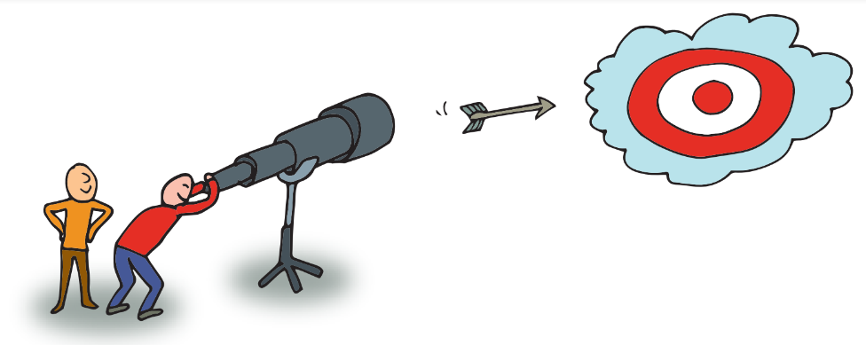
VAN VISIE NAAR PRAKTIJKEN
SEPTEMBER 2018
GOEDKEURING DOOR MINISTER MUYTERS & CREVITS
MAART 2019 9 PROJECTEN GESELECTEERD
JUNI 2022 TOEKOMSTTAFELS LEREN, RUIMTE EN INCLUSIE
SEPTEMBER 2019 – JUNI 2022 INTERVISIE, TRANSITIEDAGEN EN EYE OPENER WORKSHOPS
NOVEMBER 2018
TRANSITIE ATELIER EN OPROEP ‘TRANSITIE
SEPTEMBER 2022
INITIËLE TUSSENSTAND
VIER HOTSPOTS VOOR TRANSITIE
MAART 2019
9 PROJECTENWORDEN GESELECTEERD UIT 80
Notes:
1) September 2018: Minister Muyters en Crevits tonen zich verheugd over de uitkomst van de oefening. “Het rapport toont aan hoe leren en werken in een mensenleven veel meer door elkaar heen kunnen lopen. We moeten hiermee aan de slag over de schotten van onderwijs en arbeidsmarkt heen. Want we delen meer uitdagingen dan dat er verschillen zijn.”
2) November 2018: Op woensdagmiddag 14 november 2018 vond een transitie atelier plaats. Daar deelden de 16 leden van de arena hun ideeën en hebben ze met een 120-tal andere pioniers de basis gelegd voor een gedreven vernieuwingsnetwerk. Kort hierna werd de ESF-oproep ‘Transitie leven, leren en werken in 2050’ gelanceerd. Met deze oproep zijn we op zoek gegaan naar radicale vernieuwers die met ons de transitie verder in de steigers willen zetten.
3) December 2018: We organiseerden drie netwerkavonden waarop pioniers een eerste keer hun projectideeën konden voorstellen aan andere pioniers. Dit met het doel om verbinding tot stand te brengen.
4) Januari 2018: 80 projectideeën worden gepitcht aan een jury die bestaat uit een mix van leden van de transitie arena en het transitieteam (transitiemanagers en medewerkers). Zij maken een inschatting van het transitiepotentieel. 11 projecten worden weerhouden en werken, samen met medewerkers van het transitieteam, een volwaardig projectvoorstel uit.
5) Maart 2019: Negen projectvoorstellen werden goedgekeurd
6) September 2019: De negen projecten starten op. Ook de uitvoering van de omkaderende opdracht voor het transitiemanagement start op. Hiervoor

Slide 6
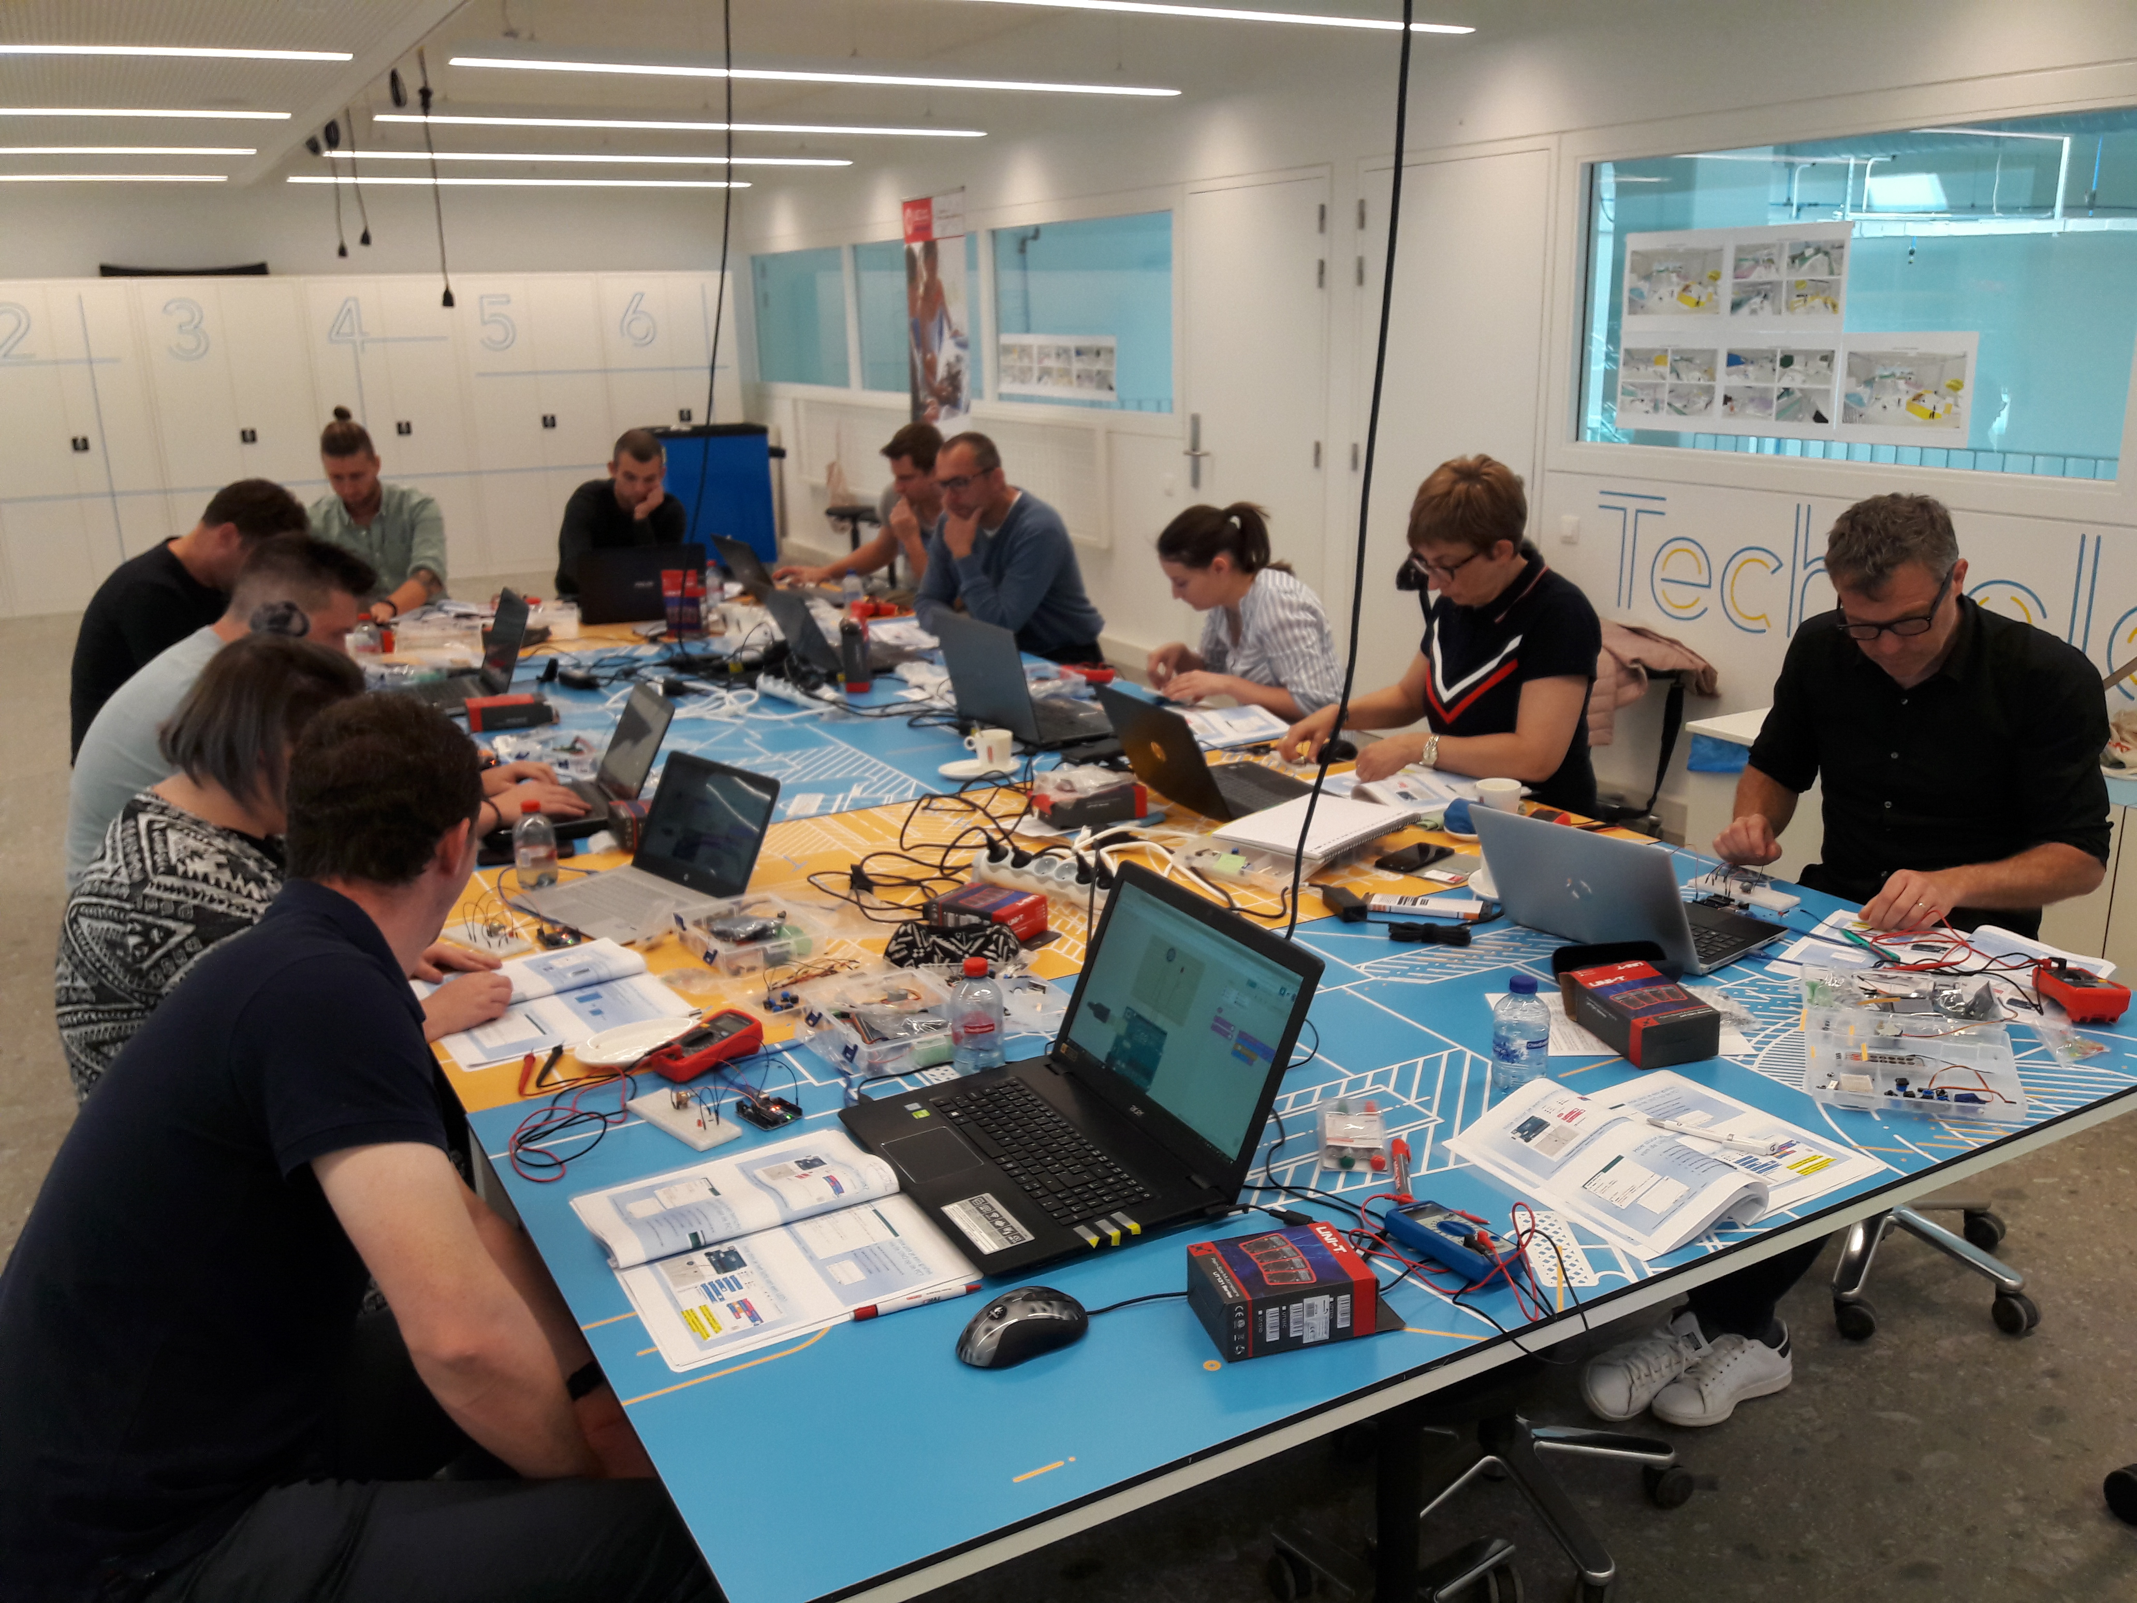
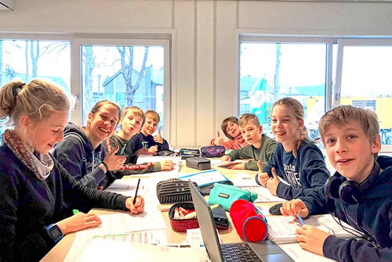
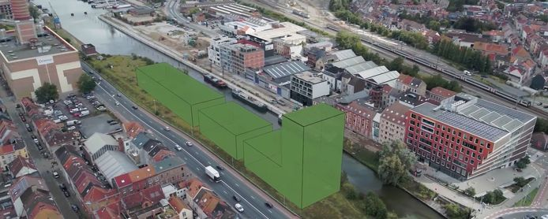
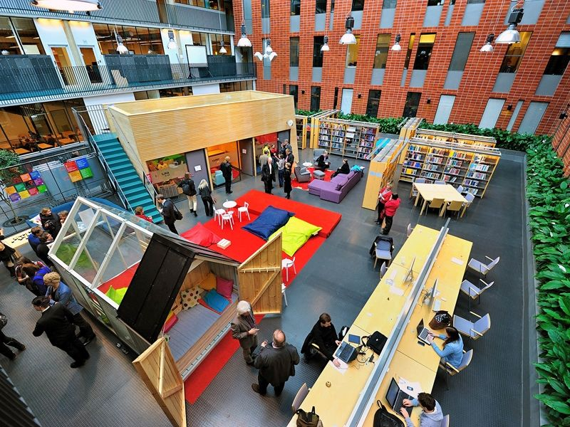
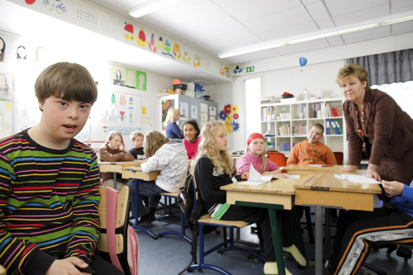
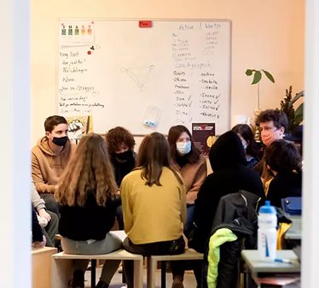
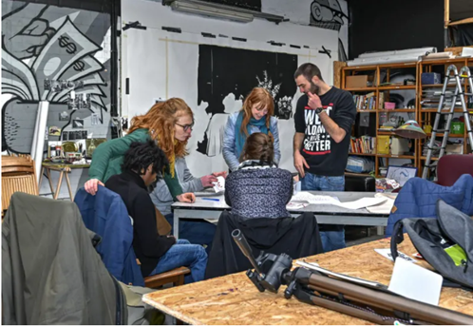
Levenslang leren, de nieuwe norm
SYNTRA Limburg (T2)
De toekomst is lerend
LAB gedreven onderwijs
Buurt in de campus, campus in de buurt
Arteveldehogeschool
LLW hubs
VOKA en Thomas More
SchoolWerk 2.0
STAM vzw
Naar de essentie van leren
De MET
LorEco
Howest, Happonomy, Muntuit en Fairfin
maakleerplek
UCLL, KU Leuven, SOM en stad Leuven
Hotspots voor talent
Konekt

Slide 7
VAN VISIE NAAR PRAKTIJKEN
Transitieteam

Slide 8
VIER HOTSPOTS VOOR TRANSITIE
Meester zijn over je eigen leerweg vraagt om systemen die hierbij helpen én uitdagen
Inclusie door cocreatie
Kunnen meedoen, meepraten en meebeslissen om te komen tot oplossingen die voor iedereen werken.
Wendbare ruimte voor leren
Anders kijken naar de ruimte en de plek waar we leren schept mogelijkheden
Samen organiseren voor transitie
Radicaal andere praktijken vragen om andere manieren van organiseren

Slide 9
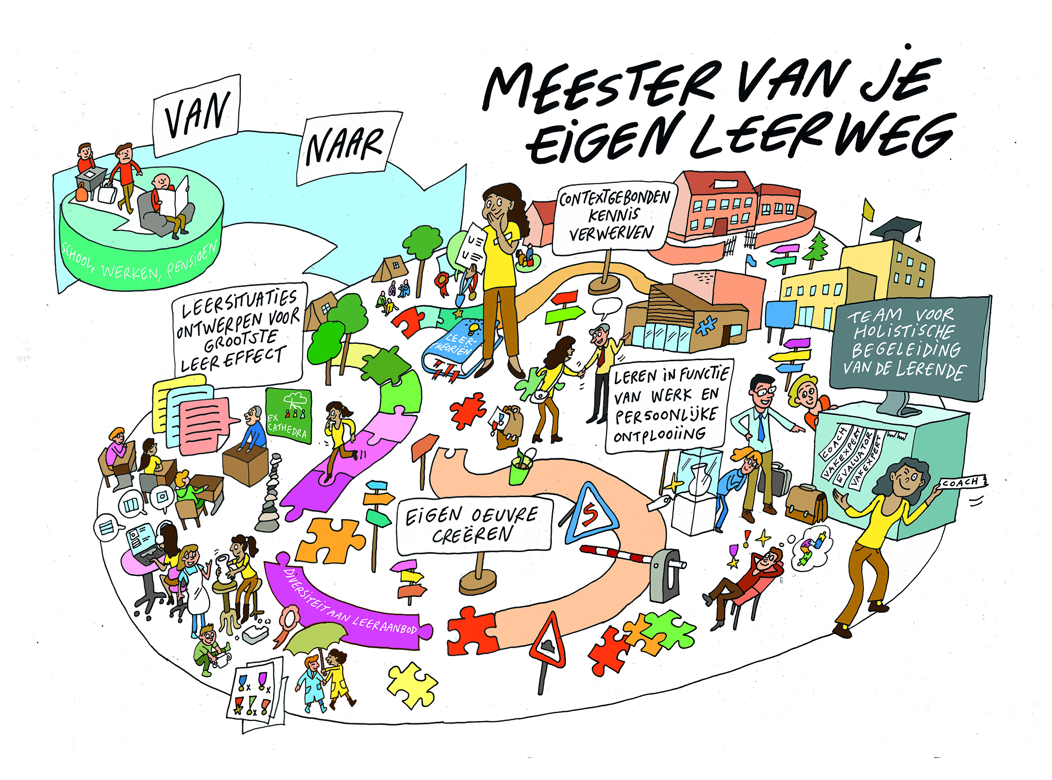
RESULTATEN
Les 1
Een meer holistische begeleiding van de lerende vraagt om andere organisatiestructuren.
Les 2
Leerecosystemen zijn een nuttig concept om situationeel leren te versterken en te erkennen
Website www.transitiellw.be
Wordt verder uitgebouwd met resultaten, geleerde lessen uit de werking en de negen transitieprojecten
Procesevaluatie van het transitieprogramma
Hoe gingen we te werk?
Met een sterke focus op governance
Eindevent najaar 2022
Les 3
Waarderen en erkennen breder dan diploma’s

Slide 10
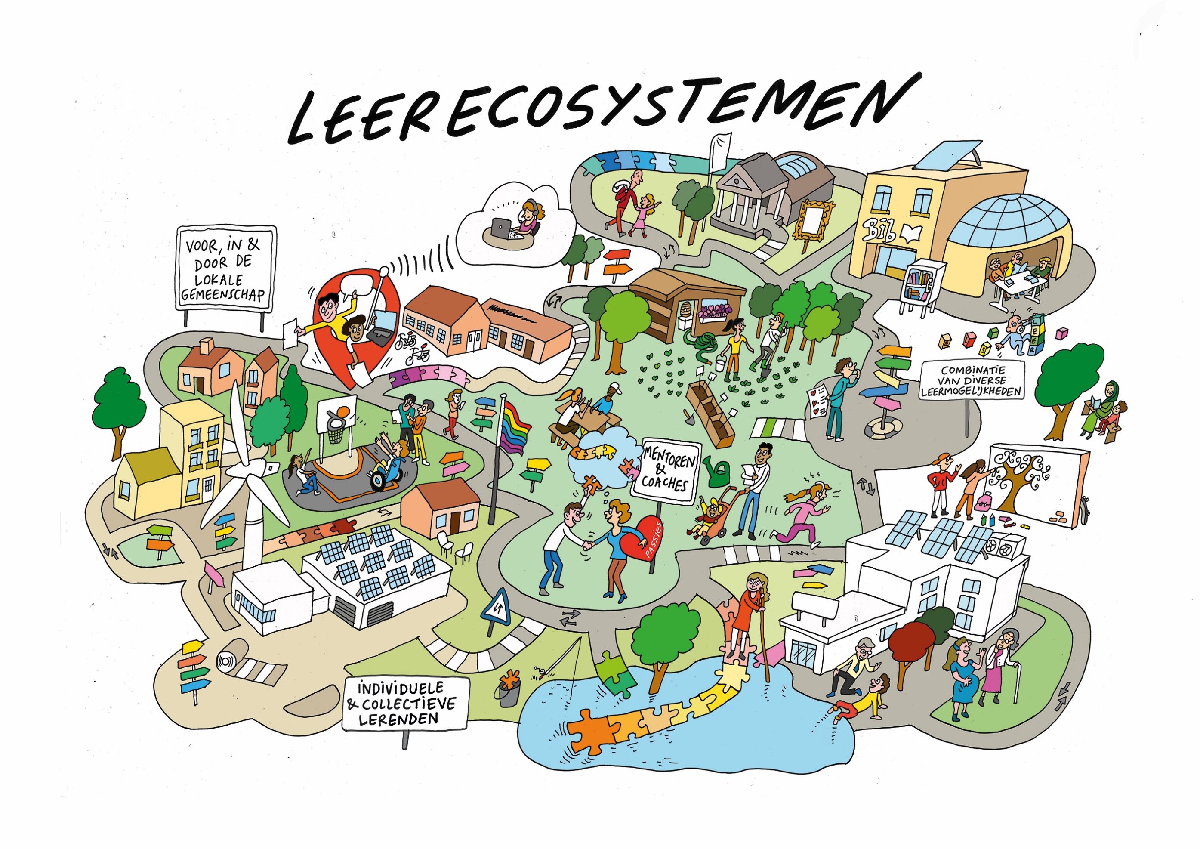
RESULTATEN

Slide 11
Vragen?
Meer weten?
www.transitiellw.be
Contact
Eline Vermeersch
eline.vermeersch@vlaanderen.be

